Slide 1
Pianificazione e Gestione Sale Operatorie Modello Multi-Obiettivo e Algoritmi Genetici
LM-41 Medicina TD - PGSS A.A. 23/24
Mimmo Conforti

Slide 2
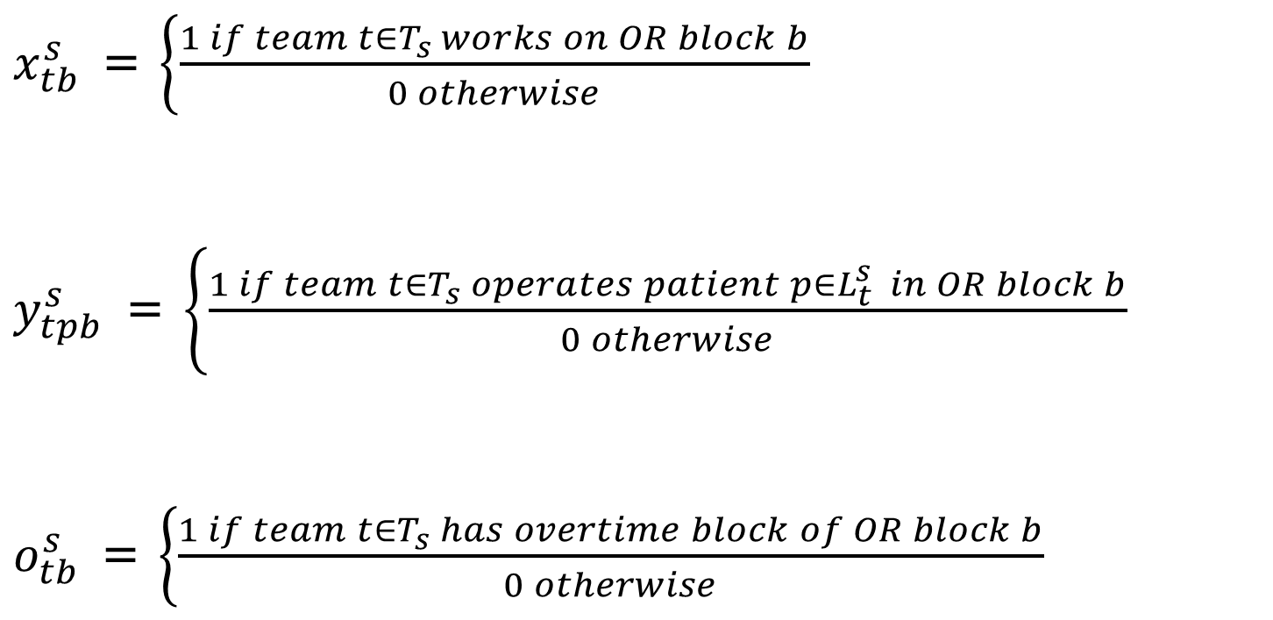
Decision variables
$x_{tb}^{s}$ = $\left\{\frac{1 if team t∈T_{s} works on OR block b}{0 otherwise}\right.$
$y_{tpb}^{s}$ = $\left\{\frac{1 if team t∈T_{s} operates patient p∈L_{t}^{s} in OR block b}{0 otherwise}\right.$
$o_{tb}^{s}$ = $\left\{\frac{1 if team t∈T_{s} has overtime block of OR block b}{0 otherwise}\right.$
Decisione di assegnamento
del blocco temporale al team
della specialità chirurgica
Decisione di schedulazione
dell’intervento nel blocco temporale
Decisione di utilizzo
del blocco di overtime

Slide 3
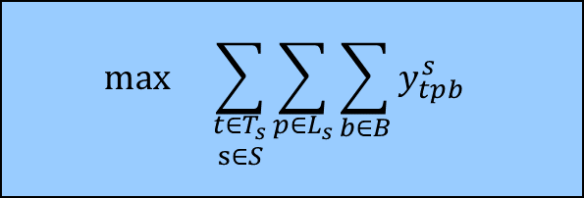
Five objective functions
$$\max{ \sum_{\begin{aligned}t∈T_{s} \\ s∈S\end{aligned}}{\sum_{\begin{aligned}p∈L_{s} \\ \end{aligned}}{\sum_{b∈B}{y_{tpb}^{s} }}}}$$
Minimization of waiting time of patients
Maximization throughput of scheduled patients
Resource efficiency maximization
Minimization of overtime cost

Slide 4
inconsistent
assignment
allotted OR time
Scheduling of patients
(capacity of OR blocks)

Slide 5
Multiobjective model formulation

Slide 6
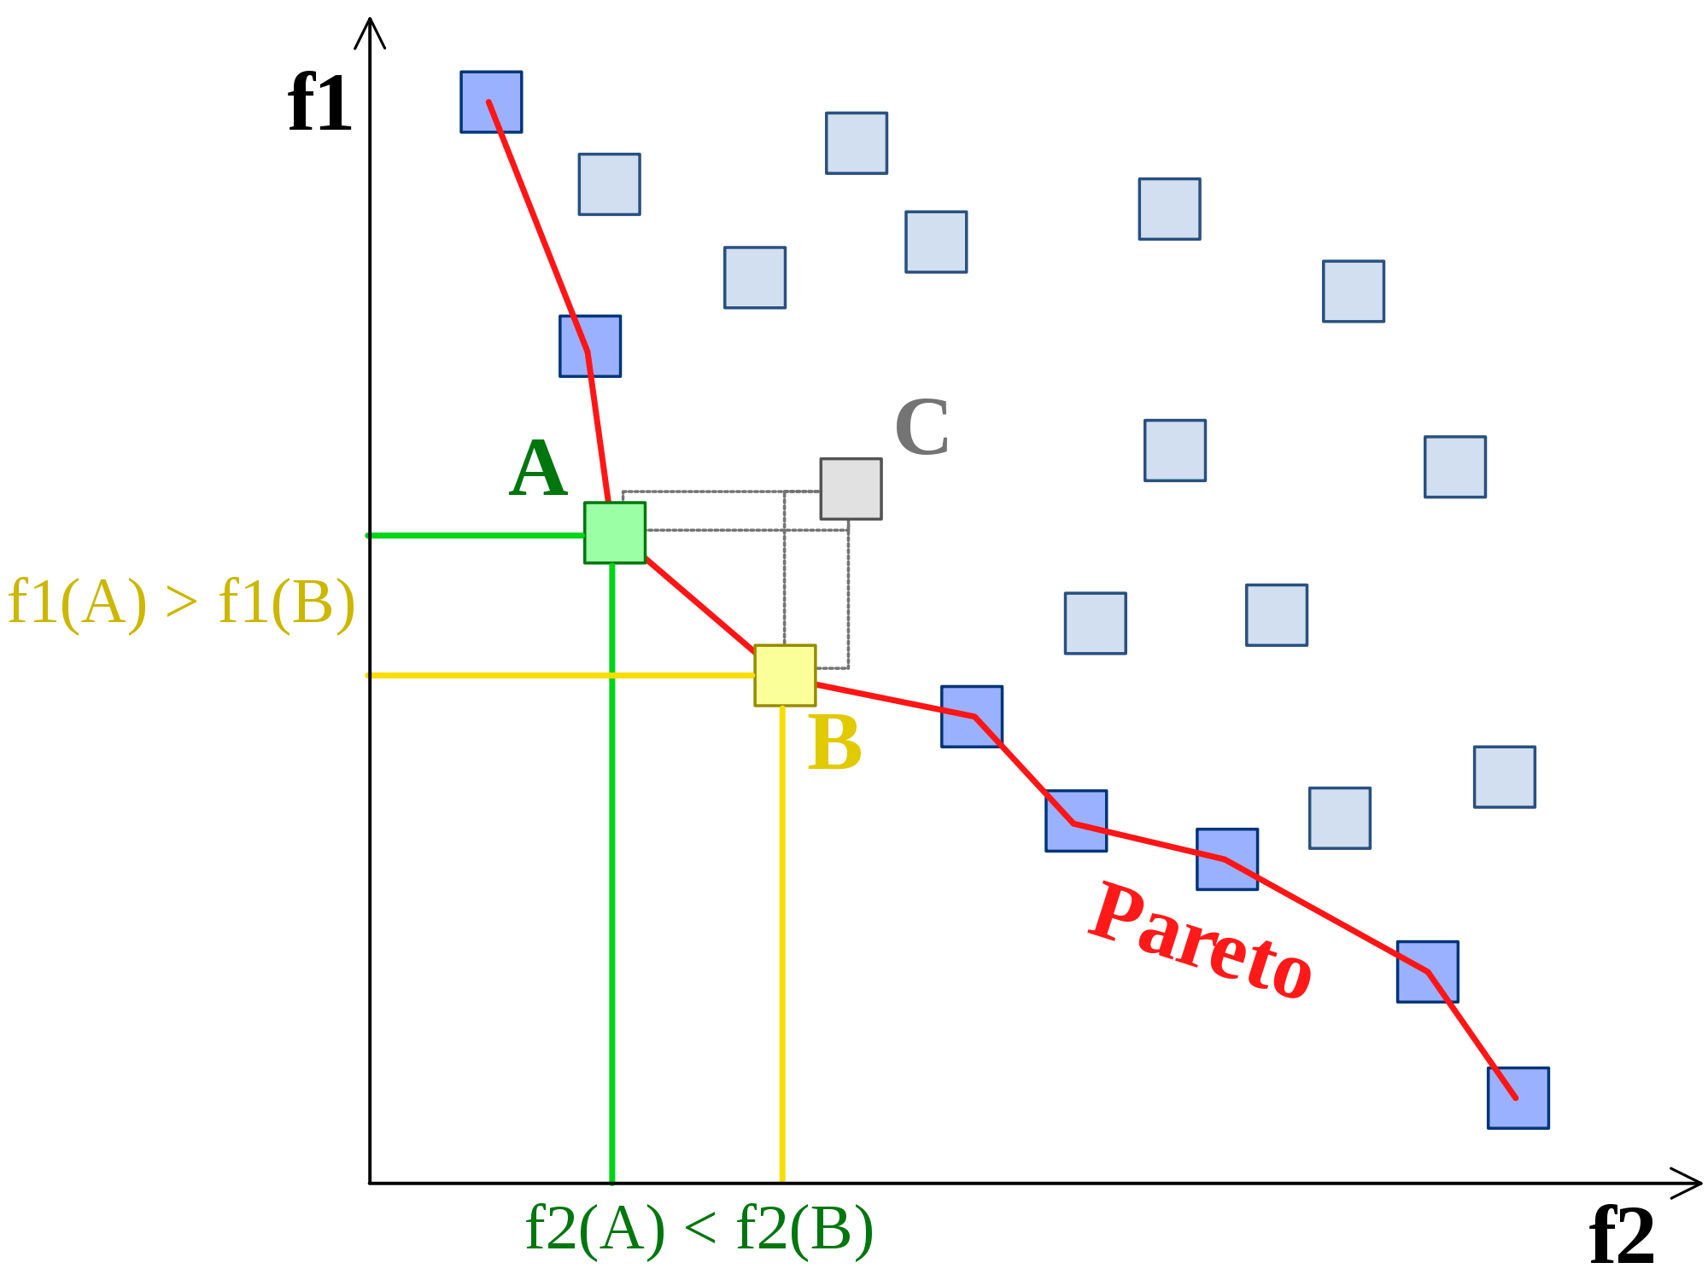
Pareto solutions

Slide 7
Cosa sono e come operano gli Algoritmi Genetici (AG)
Gli AG sono algoritmi di ricerca che si ispirano ai meccanismi della selezione naturale e della riproduzione sessuata
Gli AG simulano l'evoluzione di una popolazione di individui, che rappresentano soluzioni candidate di uno specifico problema, favorendo la sopravvivenza e la riproduzione dei migliori

Slide 8
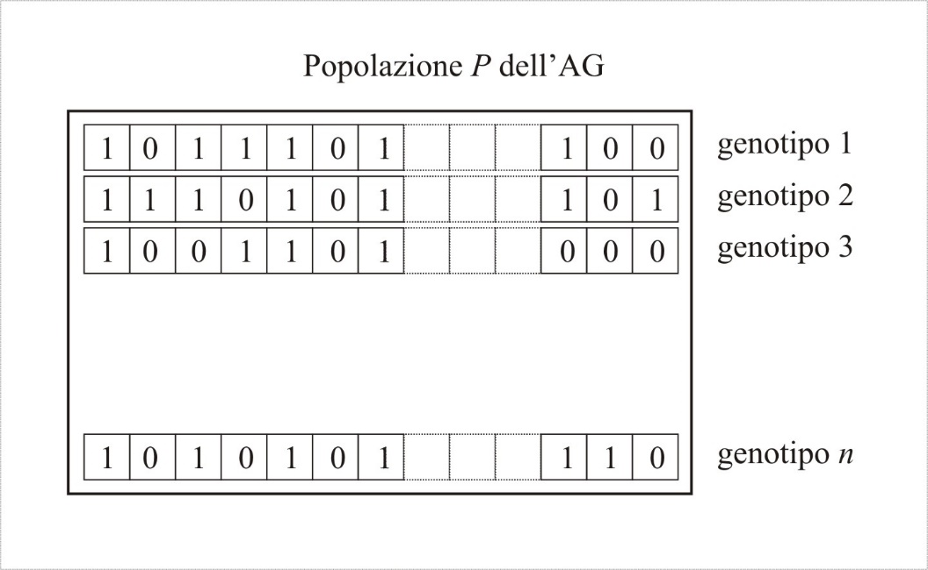
Modello Base di AG
Opera su una popolazione P di n stringhe di bit (dette individui o genotipi) di lunghezza l fissata

Slide 9
Funzione di fitness, spazio di ricerca e paesaggio d’idoneità
la funzione di fitness valuta la bontà degli individui g_{i} della popolazione P nel risolvere il problema di ricerca dato:
f : P → (- ∞, +∞); f(g_{i}) = f_{i}
L'insieme delle stringhe binarie di lunghezza l ha 2^{l} elementi; tale insieme rappresenta lo spazio di ricerca (search space) dell‘AG, cioè lo spazio che l‘AG deve esplorare per risolvere il problema di ricerca (es. trovare il massimo o il minimo).
I valori di fitness sui punti dello spazio di ricerca è detto paesaggio d'idoneità (fitness landscape).

Slide 10
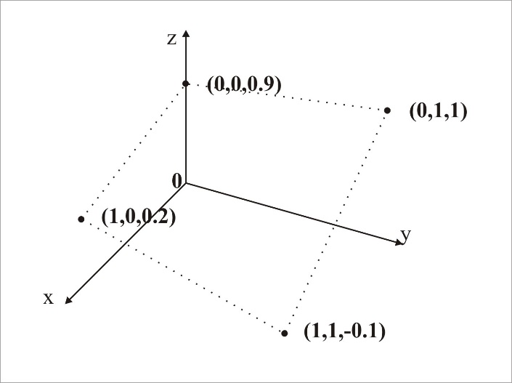
Esempio di paesaggio d’idoneità di un AG con genotipi binari di 2 bit
Il numero di stringhe binarie di lunghezza 2 è 2^{l} = 2² = 4
Lo spazio di ricerca dell’AG è dunque
S = {(0,0), (0,1), (1,0), (1,1)}
I valori di fitness sui punti di S definiscono il paesaggio d’idoneità dell’AG

Slide 11
Operatori
Una volta che la funzione di fitness ha determinato il valore di bontà di ogni individuo della popolazione, una nuova popolazione di individui (o genotipi) viene creata applicando alcuni operatori che si ispirano alla selezione naturale e alla genetica
Gli operatori proposti sono:
Selezione (ispirato alla selezione naturale)
Crossover (ispirato alla genetica)
Mutazione (ispirato alla genetica)
Gli ultimi due sono detti operatori genetici

Slide 12
L’operatore di selezione
La selezione naturale Darwiniana sostiene che gli individui più “forti” abbiano maggiori probabilità di sopravvivere nell’ambiente in cui vivono e, dunque, maggiore probabilità di riprodursi
Nel contesto dell’AG, gli individui più forti sono quelli con fitness più alta, poiché risolvono meglio di altri il problema di ricerca dato; per questo essi devono essere privilegiati nella fase di selezione degli individui che potranno riprodursi dando luogo a nuovi individui

Slide 13
Mating pool
Ogni volta che un individuo della popolazione è selezionato ne viene creata una copia; tale copia è inserita nel così detto mating pool
Quando il mating pool è riempito con esattamente n (numero di individui della popolazione) copie di individui della popolazione, nuovi n discendenti sono creati applicando gli operatori genetici

Slide 14
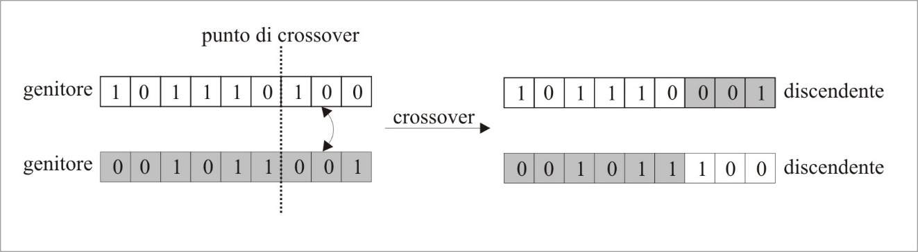
Crossover
Si scelgono a caso due individui nel mating pool (genitori) e un punto di taglio (punto di crossover) su di essi. Le porzioni di genotipo alla destra del punto di crossover vengono scambiate generando due discendenti.
L'operatore di crossover è applicato, in accordo a una prefissata probabilità p_{c}, n/2 volte in modo da ottenere n discendenti; nel caso in cui il crossover non sia applicato, i discendenti coincidono con i genitori.

Slide 15
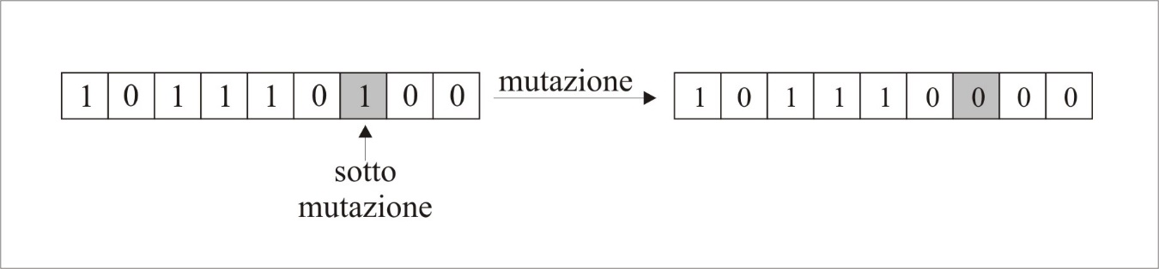
Mutazione
Una volta che due discendenti sono stati generati per mezzo del crossover, in funzione di una data e usualmente piccola probabilita p_{m}, il valore dei bit dei nuovi individui sono cambiati da 0 in 1 o viceversa.
Come il crossover, rappresenta una metafora della riproduzione sessuale, l'operatore di mutazione modella il fenomeno genetico della rara variazione di elementi del genotipo negli esseri viventi durante la riproduzione sessuale.

Slide 16
Genetic algorithms
i=0
Initial population
P0 (N individuals)
Fitness
Evaluation
i=i+1
Stop
criteria
yes
End
no
Selection
Crossover
Mutation

Slide 17
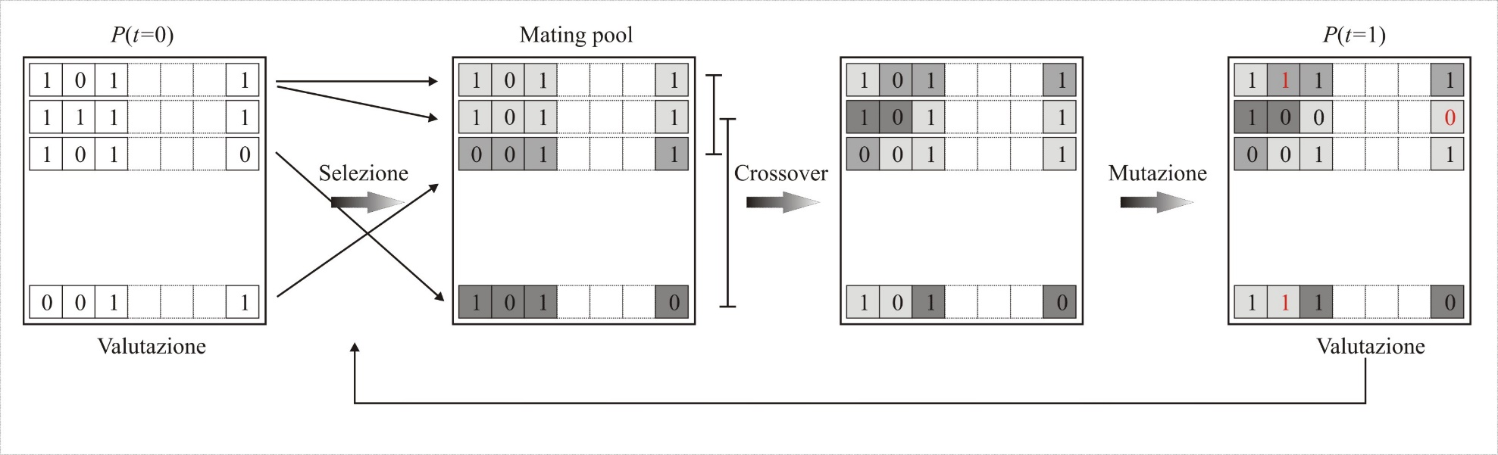
Schema iterativo
AG {
t=0
inizializza la popolazione P(t) in maniera casuale
valuta la popolazione P(t)
mentre (!criterio_fermata) {
t=t+1
crea P(t) applicando selezione, crossover e mutazione
valuta P(t)
}
}

